Slide 1

Bioinformática y Estadística II
Semestre 2026-2
Uso de los servidores de bioinformática
Alfredo Hernández
09 febrero 2025

Slide 2
Contenido
Conceptos básicos
Historia
Definiciones
Infraestructura computacional en la LCG
Servidores chaac, kauil, tepeu y buluc
Ejecución de programas
Comandos, scripts
Planificador de trabajos SGE
Monitoreo
Recomendaciones
Ejercicios

Slide 3
Objetivo
Revisión de la ejecución de programas usando un planificador de trabajos en los servidores de la LCG.

Slide 4
Conceptos básicos
Antecedentes
Necesidad de recursos computacionales y de almacenamiento siempre en aumento
Problemas científicos y tecnológicos formulados de manera que permitan un tratamiento computacional
Supercómputo, cómputo de alto rendimiento (high performance computing): requerir capacidades computacionales muy por encima de las de equipos convencionales
Notes:
Modelos computacionales
Ejemplo problemas de gran reto: estudio de estructura y dinámica de moléculas, pronóstico del clima o cambios climáticos, estudio de la creación y evolución de las galaxias, farmacología, sarscov2
Hpc ~1960s
Objetivo del supercómputo: reducir tiempos para procesamientos de muchos datos. Requiere muchos recursos, memoria, almacenamiento. Realiza millones de operaciones aritméticas por segundo.
High Performance Computing: un trabajo en paralelo, menos tiempo, más rápido, escalable
High Throughput Computing, muchos trabajos, similares pero diferentes entradas, concurrentes, no necesariamente se comunican, más tiempo, (throughput: cantidad de trabajo por unidad de tiempo)

Slide 5
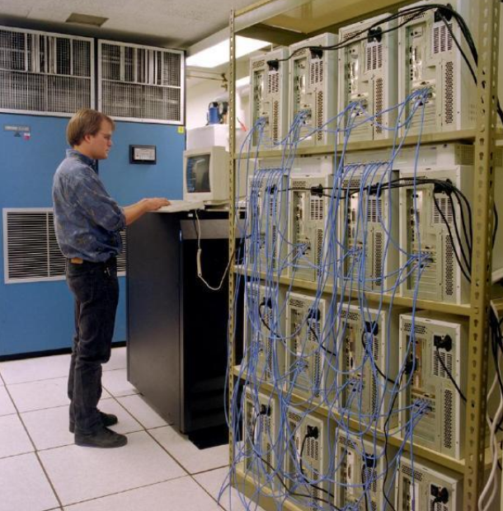

Supercómputo
1960s 1970s Cray, IBM
1980s
Mainframes: empresas, gobierno
Licencias UNIX
-> Precios altos
1990s
1991 Linux
1994 cluster Beowulf
-> Precios accesibles
Notes:
1980s mainframes se desarrollan tecnologías como time sharing y envío de mensajes; precios elevador por componentes y licencias UNIX, se popularizan las PCs, GNU 1985
1990s linux por linus torvalds 1991, cluster Beowulf 1994 Donals Becker (NASA) 16 pcs 486 y red ethernet 10M, problema de dinámica de fluídos, Linux y GNU
Cómputo distribuido? Tipo seti@home
Grid EELA cluster de clusters 2007, globus toolkit, tenía un sistema de archivos distribuido lfc

Slide 6

Supercomputadora
“Conjunto de hardware (procesador, E/S, red) y software (S.O., programas) que se encuentra en el punto de máximo desarrollo en el momento.”
Servidores, clusters
CPUs, GPUs
Top500
Nov 2024: 11M cores
Feb 2026: 11.3M
Imagen: Seminario Supercómputo UNAM
Notes:
Supercomputadora, 10x o 100x mayor capacidad que cualquier computadora convencional
CPUs, GPUs, TPUs, DPUs?
Rendimiento se mide en flops, benchmark hpl (linpack) rmax, rpeak, numcores*freq*flops
freq=clock speed en GHz ciclos de reloj por segundo, no necesariamente mejor rendimiento
freq==rpm, flops=hp (horsepower, potencia, taza en que el trabajo es realizado)
Top500 desde 1993, Top 3 nov2023: 1 “frontier” hpe cray os, amd, US; 2 “aurora” hpe cray ex, intel, suse, US, 4.7M cores; 3. US 1.1M cores; 4 japón; 5 finlandia
Nov2024: 1 “el capitan” hpe cray ex255a, amd 11M cores 1742 Pflops, 2 “frontier” hpe 9M C, 3 “aurora” 9M C
BSC Marenostrum lugar 11, 660K cores, fecha nov 2024
Imagen: seminario supercómputo UNAM

Slide 7

Supercómputo en la UNAM
1991 Sirio, Cray YMP4/432
2007 Kanbalam, HP, llegó al lugar 126 del top500
1360 cores, 5.1Tflops
2013 Miztli, HP, llegó al lugar 348
332 nodos, 5312 cores, 92.3Tflops
750 TB almacenamiento
2018: 8568 CPUs, 49152 GPUs,
302Tflops
Fuente: https://www.super.unam.mx
Notes:
1997 berenice cray origin
2002 bakliz, 60x sirio
Kanbalam: buena época, pero estaba muy saturada! Proyecto palacios?
Miztli estaba en el top10 de latam. Xiuhcoatl cinvestav 344Tflops, yoltla uam 282 tflops , usa IBM LSF $$$
Nov 2024 mexico ya no
Kukun? Alrededor de unos cuantos Gflops?
CNS thubat kaal
UAM aitzaloa
CINVESTAV xiuhcoatl

Slide 8
Servidores
Computadora con más recursos de lo normal
Normalmente se ocupa de servicios (web, correo, bd)
En este caso: procesamiento para análisis de datos bioinformáticos
El sistema operativo se encarga de la ejecución de programas
Puede ser necesario algo más para hacer más ordenada la ejecución
Notes:
Ej alta disponibilidad, replicación, balanceador de cargas
Nube? -> virtualización, on-prem -> IaaS -> PaaS -> SaaS
Serverless? No existe! Es nube

Slide 9
Cluster
Conjunto de computadoras (nodos) independientes interconectadas entre sí (por medio de la red), que funcionan como un solo recurso computacional.
Los nodos pueden compartir recursos, como el almacenamiento.
Para ejecución de múltiples programas al mismo tiempo o miles de ejecuciones de un programa con diferentes entradas.
Notes:
Sistemas de archivos por NFS, si se tiene red ethernet es posible cuello de botella
Sistemas de archivos distribuidos: lustre
GPUs? Cientos o miles de cores, cuda nvidia, programas deben ser desarrollados para usar gpus

Slide 10
Cluster
Tipos de nodos: principal, de acceso, de cómputo o ejecución, de servicios (p.ej. administración, almacenamiento).
Tipos de redes: de administración, de datos (más rápida)
Hay herramientas que controlan la ejecución de programas
Notes:
Redes: ethernet, fibra, infiniband 10,100Gbps->1TBps!
Red de datos: más rápida -> poca latencia, red 1G lat=25-65ms; ejemplo grace hopper nanosecond? Ejemplo 1ns ~ 30cm
En ccg sólo tenemos nodo principal (que funciona como de acceso y de servicios), y nodos de cómputo; sólo tenemos una red (que funciona para admon y datos)

Slide 11
Requisitos
Conexión SSH: comando ssh (-X), MobaXTerm (Windows)
Si están fuera del CCG/LCG
Conexión OpenVPN
Puerto ssh 25252
Opcionalmente mosh si su conexión de red es inestable
Notes:
Que se conecten
ssh -p 25252 user@chaac.lcg.unam.mx
mosh –ssh=”ssh -p 25252” user@lcg.unam.mx

Slide 12

Requisitos
Comandos básicos de Linux: ls, cd, cp, mv, rm, mkdir
Editor de texto en el servidor: alguno de nano, micro, vi
Transferencia de archivos entre su computadora y el servidor: rsync, scp, filezilla, MobaXTerm (windows)
Notes:
ya deben saber, preguntar
Sintáxis básica comandos: $ commando [-opciones] [argumentos]
Uso de shell, tecla tab, teclas flecha arriba, abajo, history, !, ctrl-r
Revisar htop: columnas PID, USER, RES, SHR, S, CPU%, MEM%, TIME, command
VIRT= total de memoria usada, puede incluir código, datos, swap
RES=residente en memoria (non-swap)
SHR=compartida entre procesos
Operaciones: click en encabezado, ordenar; f5 árbol, f9 kill, H mostrar/ocultar threads, u usuario
Señales: TERM, KILL, pero hay otras como HUP STOP CONT
Ver man 7 signal
Mostrar htop

Slide 13
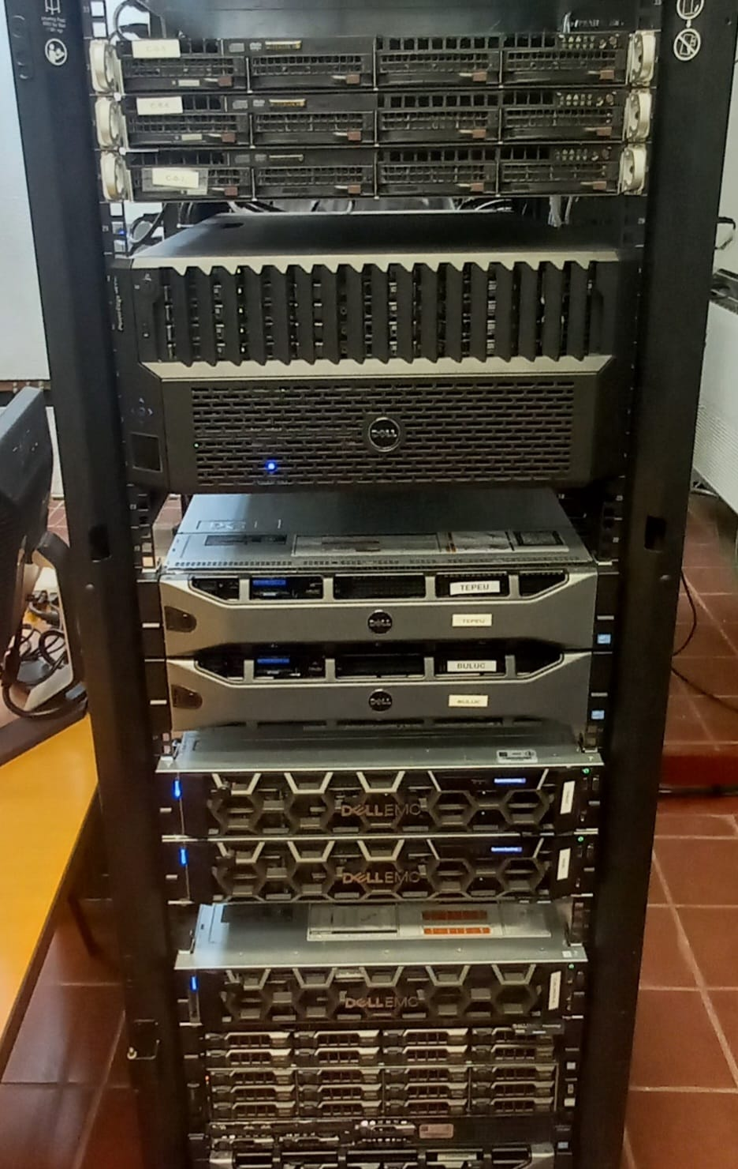



Infraestructura computacional
kukun
tepeu
buluc
chaac
kauil

Slide 14
Chaac y kauil (2023)
chaac.lcg.unam.mx, 132.248.220.18
Dell PowerEdge R550
Sistema Operativo Centos Stream 9
96 cores, 768 GB RAM, ~90 TB disco space3
kauil.lcg.unam.mx, 132.248.220.28
características similares a chaac
~90 TB disco space4

Slide 15
Tepeu y buluc (2014)
tepeu.lcg.unam.mx, 132.248.220.14
DELL PowerEdge R720
Sistema Operativo Centos Stream 9
40 cores, 378 GB RAM, 18 TB disco space1
buluc.lcg.unam.mx, 132.248.220.16
características similares a tepeu
18 TB disco space2
Notes:
Recordar que usen su directorio en /export/storage/users
En tepeu, buluc, kukun existe la misma ruta, pero son diferentes

Slide 16
Cluster Kukun (2011!)
kukun.lcg.unam.mx, 132.248.220.123
Supermicro SC85
Sistema operativo Rocks 6.2
1 nodo principal: 12 cores, 16GB RAM, 2.7TB disco
8 nodos de cómputo:
con nombres compute-0-1 hasta compute-0-8
cada uno con 12 cores, 16GB RAM, 1 TB disco
conectados por una red ethernet de 1Gbps
Notes:
Mencionarlo sólo por completud histórica

Slide 17
Conexión al servidor
Comando básico:
ssh ajhernan@chaac.lcg.unam.mx
Conexión con opciones, ej.:
ssh -l ajhernan -p 25252 -X 132.248.220.18
Posicionarse en su directorio de trabajo y copiar archivos:
cd /export/space3/users/$USER
cp -R /export/space3/users/ajhernan/be2 .
cd be2
Notes:
Recordar que usen su directorio en /export/storage/users, mencionar PORQUE: por el espacio en home es limitado
En tepeu, buluc, kukun existe la misma ruta, pero son diferentes
Motd:
- Lista de programas
- estado de space
- sge y estado de sge
- agradecimientos

Slide 18
Procesos
Proceso: programa en ejecución. Tiene PID, UID, estado, tiempo
El usuario ejecuta programas a través de comandos en el shell
Procesos:
En primer plano o interactivo
En segundo plano o background: &, nohup, screen, at
Concurrente: multithreading, comando parallel
Procesamiento paralelo: MPI
Memoria compartida: OpenMP
Procesamiento distribuido: p.ej. en un cluster Spark
Notes:
Commando: instrucción al SO
Depende de cómo se programan los programas. Ej, no se puede agarrar cualquier programa y “hacerlo paralelo” con el comando parallel
Hadoop, mapreduce, cluster spark, scheduler yarn, mesos, Sistemas de archivos distribuidos hdfs, pej Archivos tipo parquet columnares particionados
Cada punto va subiendo en complejidad, incluye los anteriores
Computación cuántica?
Haremos ejercicios

Slide 19
Procesos
Monitoreo de procesos: ps, top, htop
Terminación (control) de procesos: kill, pkill, htop
Benchmarking: time, hyperfine
Ejercicio: ps -fea | more; htop
Notes:
Haremos ejercicios de esos comandos

Slide 20
Procesos
Cómo iniciar un proceso:
Escribir el comando completo en la línea de comandos
En un script bash
Y si queremos ejecutar varios programas? Con diferentes parámetros? for en bash, parallel.
Notes:
Haremos ejercicios

Slide 21
Ejecución de programas
Primer plano o interactivo
blastn -db BlastDB/ntRed -query sequences.fa
Segundo plano: no esperar que termine para seguir trabajando
blastn -db BlastDB/ntRed -query sequences.fa -out salida-blastn.txt &
Revisar salida de blastn.
Opcional: usar tmux, split pane, comando arriba y htop abajo
Notes:
cd /export/storage/users/$USER; mkdir -p be2; cd !$
Ver archivo markdown

Slide 22
Ejecución de programas
Script: archivo de texto que ejecuta un intérprete. Ej. Script en bash contiene la 1a línea el intérprete #!/bin/bash y a continuación las instrucciones o comandos que se van a ejecutar
bash blastn.sh
Revisar script y salida de blastn.
Notes:
cd /export/storage/users/$USER; mkdir -p be2; cd !$
Ver archivo markdown

Slide 23
Ejecución de programas
Ejecutar varios
Secuencialmente: for
bash blastn-for.sh
Al mismo tiempo: parallel
bash blastn-parallel.sh
Revisar scripts, ejecutar y revisar salidas.
Ejercicio: Ejecutar con time y comparar tiempos, monitorear con htop
Notes:
For lo vieron en introbioinfo
El planificador de trabajos nos puede ayudar con eso y más

Slide 24
Procesos
Un planificador de trabajos nos puede ayudar a controlar la ejecución de programas.
Ej. procesos dependientes, asignar recursos a un trabajo, procesos paralelos (MPI)
Notes:
El planificador nos ayudará a ejecutar los programas, monitorearlos, terminarlos, pero también a asignarles recursos

Slide 25
Planificador de trabajos
Trabajo: conjunto de programas a ejecutar
Serial o paralelo
Interactivo o en batch
Planificador o scheduler: controla el orden de ejecución y el acceso a los recursos
Ejemplos: HTCondor, Torque, PBS, SGE, LSF, Slurm
Colas o particiones: contenedores de trabajos
Notes:
Software diseñado o adecuado para optimizar el uso y el aprovechamiento de los recursos disponibles
También se conoce como manejador de colas
En LCG tenemos SGE en los servidores y el cluster.
Vamos a empezar a practicar, pero primero recordemos qué infraestructura computacional tenemos.
2000 sun adquirió gridware, 2001 sun publicó el código, 2010 Oracle Grid Engine, comunidad hizo fork Open Grid Scheduler, Son of Grid Engine, Some Grid Engine, gridengine, 2011 UNIVA GE $$, 2020 altair compró univa

Slide 26
Planificador de trabajos
SGE: Sun Grid Engine
Resumen de comandos
$ qhost # Listar nodos y estado
$ qstat -g c # Listar colas y estado
$ qrsh # Iniciar un trabajo interactivo
$ qsub script.jdl # Enviar a ejecutar un trabajo
$ qstat -u \* # Mostrar todos los trabajos actuales
$ qdel JOBID # Eliminar un trabajo

Slide 27
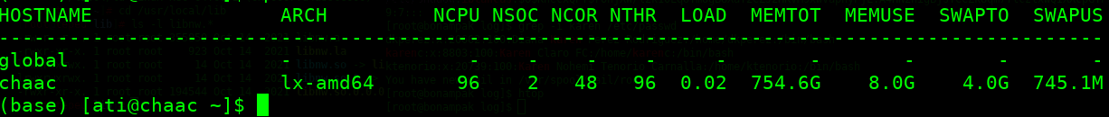
Nodos
$ qhost # Listar nodos y estado
Revisar columnas LOAD, MEMUSE, SWAPUS
Notes:
Que vayan tecleando los comandos, vean los valores iniciales, carga en cero, mencionar valores “normales”, y ya arriba del número de cores es que está cargado, memuse bajo, swapus en cero
Ojo decir que cuando empiece a swapear habrá problemas

Slide 28
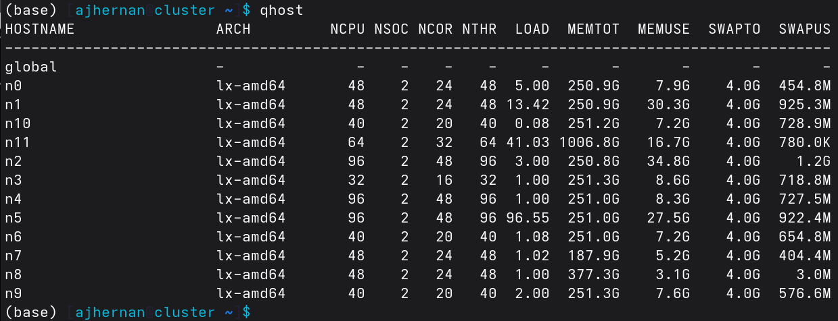
Nodos
En el caso del cluster con varios nodos:
Notes:
Que vayan tecleando los comandos, vean los valores iniciales, carga en cero, mencionar valores “normales”, y ya arriba del número de cores es que está cargado, memuse bajo, swapus en cero
Ojo decir que cuando empiece a swapear habrá problemas

Slide 29
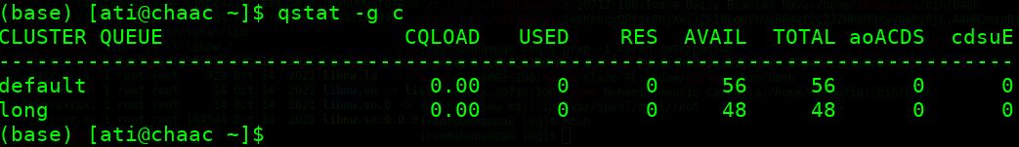
Colas
$ qstat -g c # Listar colas y estado
Cola default: más cores, mayor prioridad, límite de tiempo de 1 día
Cola long: menos cores, prioridad normal, sin límite de tiempo
Revisar columnas CQLOAD, AVAIL
Notes:
Que vean los valores iniciales, carga en cero, used en cero
En chaac cola default hay 56 cores disponibles, en cola long hay 48
Ver con qconf -sql; qconf -sq default

Slide 30
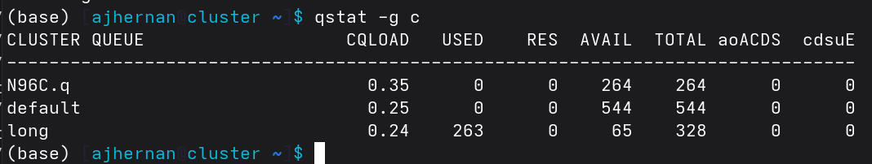
Colas
En el caso del cluster con varios nodos:
Notes:
Que vean los valores iniciales, carga en cero, used en cero

Slide 31
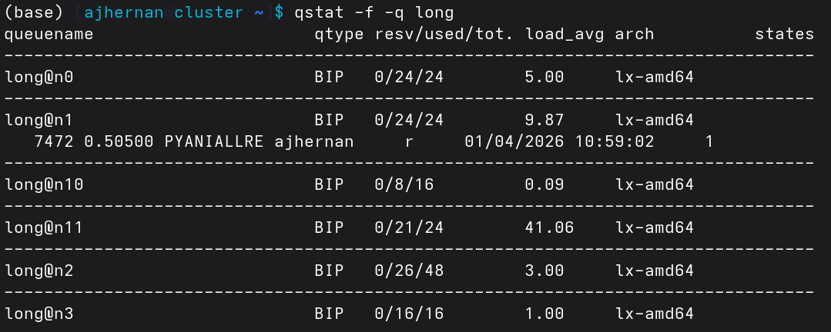
Colas
$ qstat -f # Listar instancias y estado
Instancia: cola@nodo
Revisar columnas resv/used/tot, load_avg, states (E, au)
Notes:
Que vean los valores iniciales, carga en cero, used en cero
En chaac cola default hay 56 cores disponibles, en cola long hay 48
Ver con qconf -sql; qconf -sq default

Slide 32
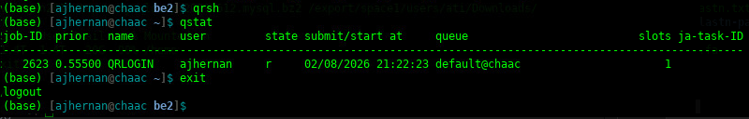
Iniciar un trabajo interactivo
$ qrsh
Al ejecutar el comando qrsh el planificador inicia un trabajo que consiste en iniciar un shell.
Sirve para pruebas de alguna sesión interactiva, por ejemplo un prompt de R o python.
Notes:
Ejercicio: que hagan qrsh, luego find /export/apps y luego vean en otra terminal qhost, qstat -g c
Tarda aprox 1min, OJO recordar exit

Slide 33

Iniciar un trabajo interactivo
En el caso del cluster con varios nodos, al ejecutar el comando qrsh el planificador envía el trabajo a un nodo de cómputo disponible.
En este ejemplo el planificador lo envió al nodo compute-0-3:
Notes:
Ejercicio: que hagan qrsh, luego find /export/apps y luego vean en otra terminal qhost, qstat -g c
Tarda aprox 1min, OJO recordar exit

Slide 34
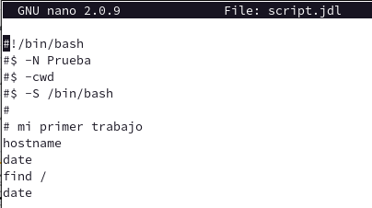
Archivo de definición del trabajo
Se prepara un archivo con un script en bash que contiene la secuencia de comandos a ejecutar.
Este archivo puede tener como nombre la terminación .jdl (job definition language) para denotar que es un script que se enviará al planificador de trabajos.
Intérprete de comandos
}
Directivas para el envío del trabajo
OJO: incluir source /etc/bashrc después de las directivas
}
Comentario
Comandos a ejecutar
Notes:
Aplican recomendaciones de buenas prácticas de programación en shell, pej set -eu, poner echo inicio, echo fin, revisar en el archivo de salida que diga fin

Slide 35
Directivas para envío del trabajo
Directiva | Descripción | Ejemplo
-N jobname | Especifica el nombre del trabajo. Si no se especifica, se toma el nombre del archivo jdl | -N Prueba
-q cola | Establece la cola de trabajo donde se desea ejecutar | -q default
-cwd | Establece el directorio actual como directorio de trabajo. Si no se especifica, los archivos de salida y error se guardan en el directorio home del usuario | -cwd
-o salida | Define el nombre del archivo de salida. Si no se especifica se usa JOB_NAME.oJOB_ID | -o salida.out
-e error | Define el nombre del archivo de error. Si no se especifica se usa JOB_NAME.eJOB_ID | -e salida.err
-S shell | Define la ruta al intérprete de comandos que se va a usar. | -S /bin/bash
Notes:
Si se especifica -j y, tanto la salida estándar como el error se guarda en el archivo -o
OJO No confundir los archivos de salida con el archivo de resultados del programa que se ejecuta
Si se especifica -o y -e y luego se usa un arrayjob, se va agregando la salida de cada task al mismo archivo

Slide 36
Envío del trabajo a ejecución en batch
$ qsub script.jdl
La salida del comando qsub muestra el identificador del trabajo o job id, en este caso 2624.
Qsub puede recibir directivas en línea de comandos. Normalmente toman precedencia las que estén primero. Por ejemplo:
$ qsub -N Prueba2 -cwd script.jdlls -ltr
Ejercicio: $ qsub script.jdl
Ver con qstat, ver archivos de salida
Notes:
Ejercicio, que primero se cambien a su directorio en storage users, y envíen usando mi archivo script.jdl y que vean estados, igual tarda aprox 1min y genera archivo 400M, prueben lanzar varios, que prueben -N pruebaX, -q long
Ojo si en el script jdl incluyen -N, luego con qsub ponen primero el script y el -N al final, no lo toma, toma primero el del script
Ver script.jdl con nano
Si quieren pueden copiar mis scripts a su directorio, pej cp -R /export/storage/users/ati/* .
Ojo en kukun les saldrá permission denied de downloads pero lo pueden ignorar
En kukun tarda ~10minutos

Slide 37
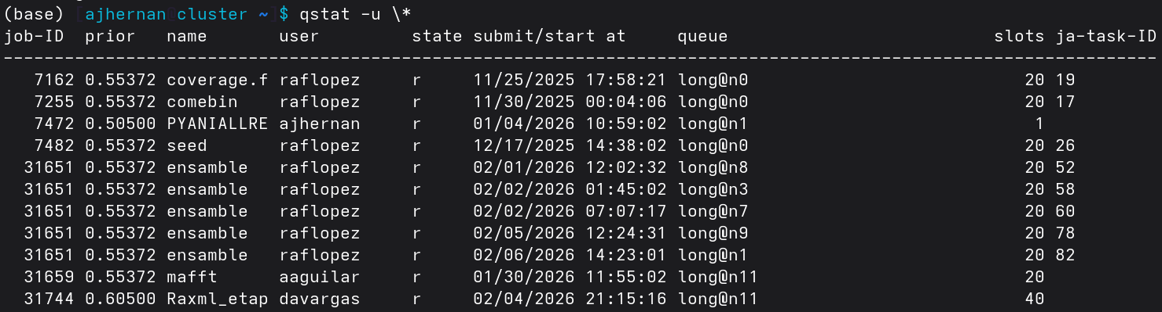
Monitoreo de trabajos
$ qstat # Mostrar sólo mis trabajos
$ qstat -u \* # Mostrar todos los trabajos actuales
Revisar las columnas: job-ID
State: r (running), q (queued), w (waiting), E (error), t (transferring), h (hold)
Queue: nombre de cola y nodo donde se está ejecutando el trabajo (instancia)
Notes:
Prior: prioridad dinámica cada 30 segundos se ajusta, dependiendo de: el que más lo usa, menos prioridad; más prioridad conforme más cpus pedidos; el uso por usuario se mantiene en cuenta regresiva cada 21 días
Que prueben watch -n 1 “qstat -u \*” OJO es el comando entre comillas dobles

Slide 38
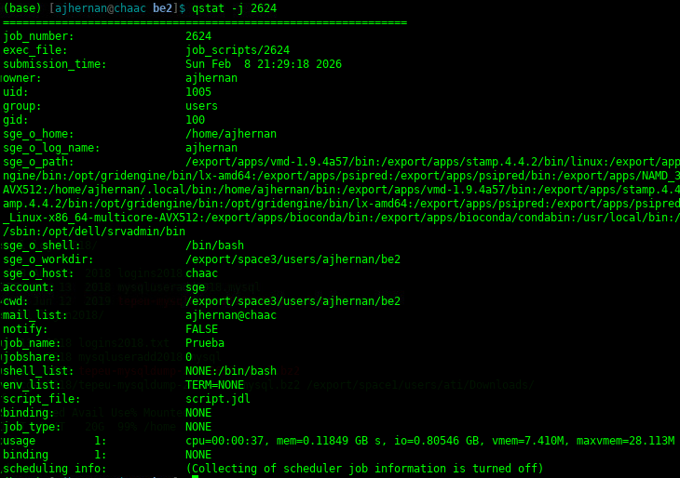
Detalles de un trabajo
$ qstat -j JOBID
Usuario
Ruta
Nombre del trabajo
Archivo
Uso de recursos

Slide 39
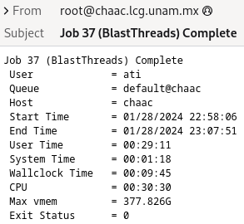
Monitoreo de trabajos
Aviso por correo cuando termine:
$ qsub -m e -M ati@lcg.unam.mx script.jdl
Archivo de bitácora:
/opt/gridengine/default/spool/qmaster/messages
Trabajo en error:
Notes:
Prior: prioridad dinámica cada 30 segundos se ajusta, dependiendo de: el que más lo usa, menos prioridad; más prioridad conforme más cpus pedidos; el uso por usuario se mantiene en cuenta regresiva cada 21 días

Slide 40
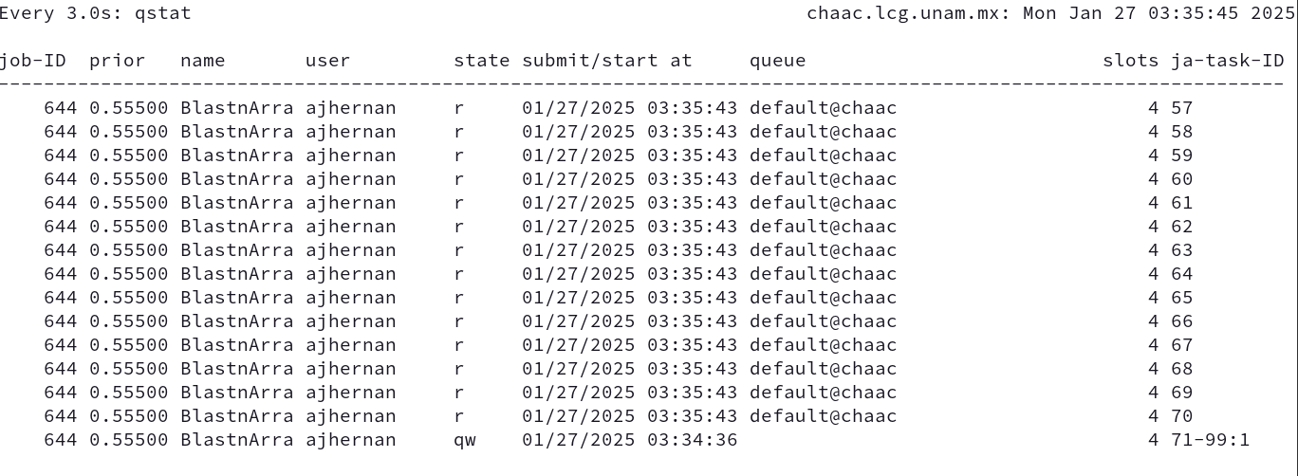
Monitoreo de trabajos
Una especie de htop para qstat
$ watch -n 1 “qstat”
Notes:
Que prueben watch -n 1 “qstat -u \*” OJO es el comando entre comillas dobles

Slide 41
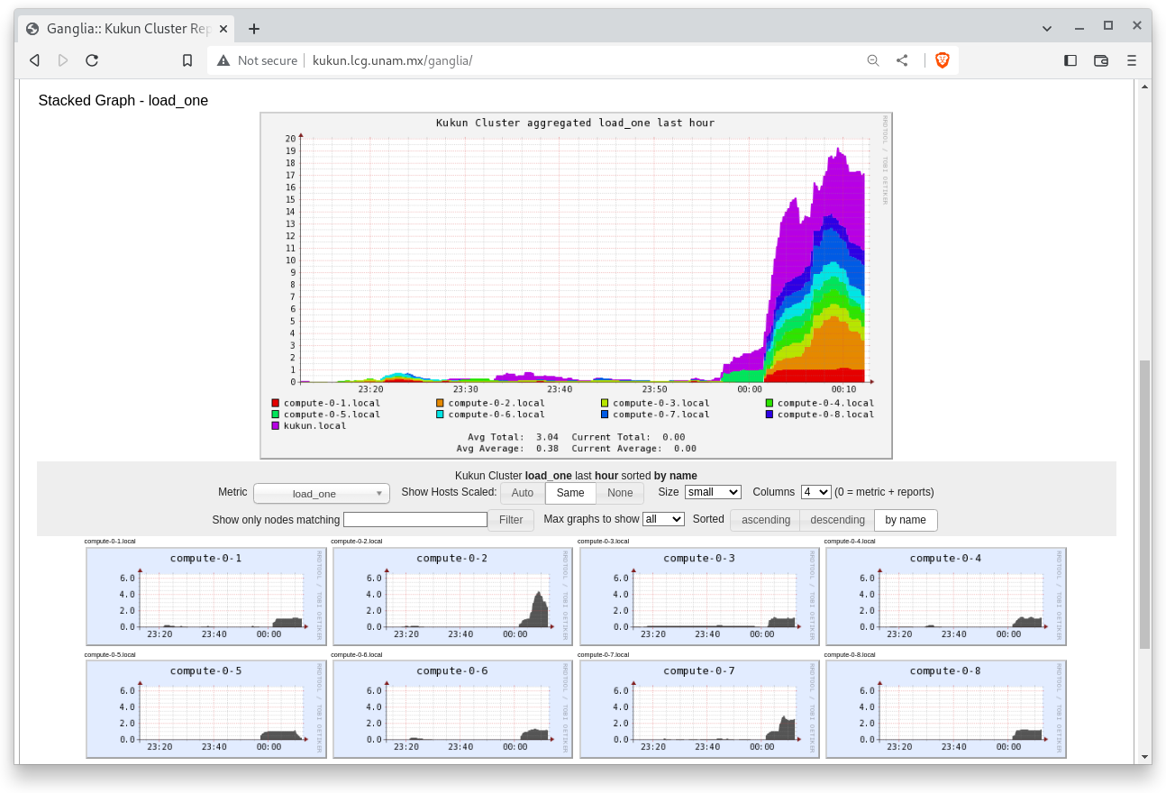
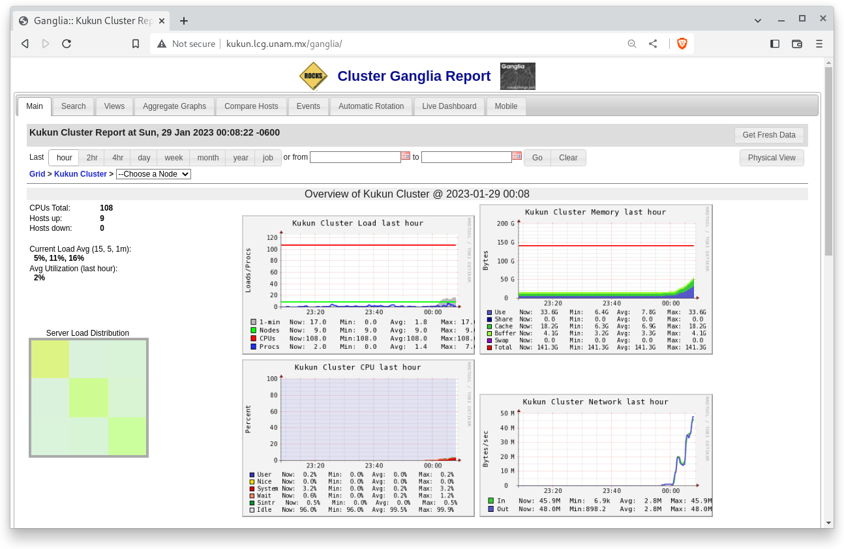
Monitoreo de los nodos
https://mitla.ccg.unam.mx/ganglia
Notes:
En tepeu y buluc no hay ganglia
Tenemos nagios para sysadmins
Telegram uati_bot

Slide 42

Eliminar un trabajo
$ qdel jobID
Puede recibir varios identificadores separados por espacio.
Nota: borrar manualmente archivos de salida que hayan quedado incompletos por haber terminado los procesos.
Notes:
Que eliminen su job de script.jdl

Slide 43
Ejercicios
Blastn
$ qsub blastn.jdl
Blastn definiendo archivo de salida
$ qsub blastn-out.jdl
Blastn definiendo el número de threads a usar
$ qsub blastn-threads.jdl
Revisar scripts, ejecutar y revisar salidas.
Notes:
Que eliminen su job de script.jdl

Slide 44
Trabajo en arreglo
Es posible ejecutar un trabajo parametrizado usando un array job. Esto genera un trabajo con varias tareas independientes concurrentes que ejecutan comandos cambiando solamente un argumento.
Se usa qsub con la opción -t y un valor del tipo x-y:n, donde:
Ejemplo: $ qsub -t 1-10:1 arrayjob.jdl
Genera 10 tareas con identificador $SGE_TASK_ID que va del 1 al 10 de 1 en 1.
Usar variable $SGE_TASK_ID en el script.
x | Índice inferior del arreglo
y | Índice superior del arreglo
n | Incremento o step (opcional)
Notes:
Ejemplo usando un segundo archivo que contenga los comandos uno por línea, y ejecutarlos SEED=$(cat $SEEDFILE | head -n $SGE_TASK_ID | tail -n 1) y luego bash -c “$SEED”, NOTA las líneas no se van a ejecutar secuencialmente, pudiera ser en diferente orden pues pudieran irse a diferentes nodos
Que prueben poner -t con otro valores, por ejemplo 1-5:2

Slide 45

Trabajo en arreglo
Ejercicio:
$ qsub arrayjob.jdl
Ojo con el uso de -m en trabajos en arreglo
Notes:
Ejemplo usando un segundo archivo que contenga los comandos uno por línea, y ejecutarlos SEED=$(cat $SEEDFILE | head -n $SGE_TASK_ID | tail -n 1) y luego bash -c “$SEED”, NOTA las líneas no se van a ejecutar secuencialmente, pudiera ser en diferente orden pues pudieran irse a diferentes nodos
Que prueben poner -t con otro valores, por ejemplo 1-5:2

Slide 46
Definición de recursos
Reservar 4 cores para el trabajo, en el ambiente de ejecución paralela smp
$ qsub -pe smp 4 script.jdl
OJO: En el script.jdl usar $NSLOTS ( = 4 )
Definir un tiempo máximo de ejecución, formato HH:MM:SS
$ qsub -l h_rt=03:00:00 script.jdl
Definir una cantidad de memoria por core para el trabajo:
$ qsub -l h_vmem=2g script.jdl
Definir un nodo para ejecución (sólo en el cluster):
$ qsub -l h=compute-0-7
Se pueden incluir dentro del archivo script.jdl como directivas con #$
Notes:
Mencionar que se verá un ejemplo con smp 4 y con blast -num_threads $NSLOTS, ojo si se usara mpi sería mpirun -np $NSLOTS
Cuántos cores? Depende del programa y los datos, pero mencionar también nodos numa, ver lscpu

Slide 47
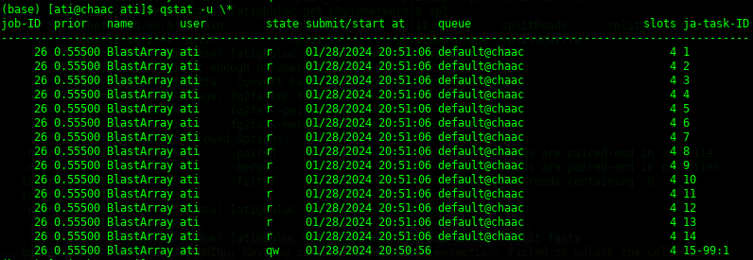
Ejercicios
Blastn en arrayjob definiendo el número de threads
$ qsub blastn-arrayjob-threads.jdl
Notes:
Revisar scripts
Mencionar que ese jdl también define tiempo hard 1 hora
Monitorear con watch -n 3 qstat
Tmux y ver tail -f BlastnArrayThreads-JOBID.out
Por qué 14? le pedi 4 cores y la cola default tiene máximo 56!

Slide 48
Ejercicios
Blastn largo definiendo el número de threads NSLOTS
$ qsub blastn-threads-nt.jdl
Revisar script, las variables BLASTDB y BLASTDBNAME
Tarea: subir archivo de salida estándar del trabajo ejecutado con blastn-threads-nt.jdl
Notes:
Ejercicio con smp 8 y con blast -num_threads $NSLOTS
Monitorear con qstat
Este scrpt busca sobre nt
ojo si se usara mpi sería mpirun -np $NSLOTS
Cuántos cores? Depende del programa y los datos, pero mencionar también nodos numa, ver lscpu

Slide 49
Reservar
Si se piden muchos cores pero no están disponibles, el planificador podría no enviar el trabajo, y podría enviar trabajos que lleguen después que pidan menos cores que sí estén disponibles.
Se puede especificar reservación con -R, ojo se debe especificar el tiempo:
$ qsub -R y -l h_rt=03:00:00 script.jdl
Notes:
Quizá no dé tiempo

Slide 50
Dependencias
Se puede definir que un trabajo depende de otro. Por ejemplo, queremos que JOB1 se ejecute, y cuando termine con éxito se ejecute JOB2.
Envío del primer trabajo JOB1, definido en script1.jdl, anotar el JOBID1 asignado:
$ qsub script1.jdl
Envío del segundo trabajo JOB2, definido en script2.jdl, especificando que se mantenga en estado hold hasta que termine el primer trabajo JOB1:
$ qsub -hold_jid JOBID1 script2.jdl
La opción -hold_jid puede recibir una lista de identificadores separados por coma.
Puede simular flujos de trabajo o pipelines, pero ya hay otras herramientas más poderosas (ej. nextflow).
Notes:
Snakemake?, nextflow? Airflow?
Quizá no dé tiempo

Slide 51
Contabilidad
Reporte de uso de los recursos del cluster o servidor.
Por nodo:
$ qacct -h
Por usuario:
$ qacct -o
$ qacct -o | { sed -u 2q; sort -k 2 -nr; }
Por cola:
$ qacct -q [cola]
Por trabajo:
$ qacct -j JOBID
Notes:
Qacct -h, qacct -o, qacct -q, qacct -j jobname
Cómo ver qué usuario ha usado más cpu? Qacct -o | (sed -u 2q;sort -k 5 -nr)
Quizá no dé tiempo

Slide 52
Ejemplos
Script jdl que ejecuta un script de python:
#!/bin/bash
#$ -N pythonexample
#$ -cwd
#$ -pe smp 4
MKL_NUM_THREADS=$NSLOTS python thmg.py -i data-rolled5.csv
Script jdl que ejecuta un script R
#!/bin/bash
#$ -N rexample
#$ -cwd
Rscript programa.R --args dev='png'

Slide 53
Ejemplos
RSAT: Regulatory Sequence Analysis Tools
Por web: http://chaac.lcg.unam.mx/rsat, Motif discovery, dyad-analysis, demo, go
En línea de comandos:
$ conda activate rsat
$ rsat -h
Directorio de trabajo: $ cd rsat
Ejecutar un script
$ time bash dyad-analysis-demo.sh
Ejecutar trabajo con qsub
$ qsub dyad-analysis-demo.jdl
Notes:
Correr en web el dyad-analysis, luego en cli con bash y con qsub

Slide 54
Ejemplos
Pipeline de RSAT: Oligo Analysis
Por web: Gene info, demo, go -> retrieve sequences, run, go -> oligo-analysis, go
Un script bash sencillo(?):
$ cd bash
$ bash rsat-oligo-analysis.sh
Usar el planificador de trabajos con dependencias:
$ cd ../sge
$ bash rsat-oligo-analysis-sge.sh
Nota: este script sh llama a qsub
Notes:
Revisar scripts
- el bash
Monitorear con htop
Comentar dependencias por comandos secuenciales pero y si falla uno?
- el sge
Monitorear con qstat
Dependencias con hold_jid, comentar sync y
En ambos introducir errores y ver que pasa

Slide 55
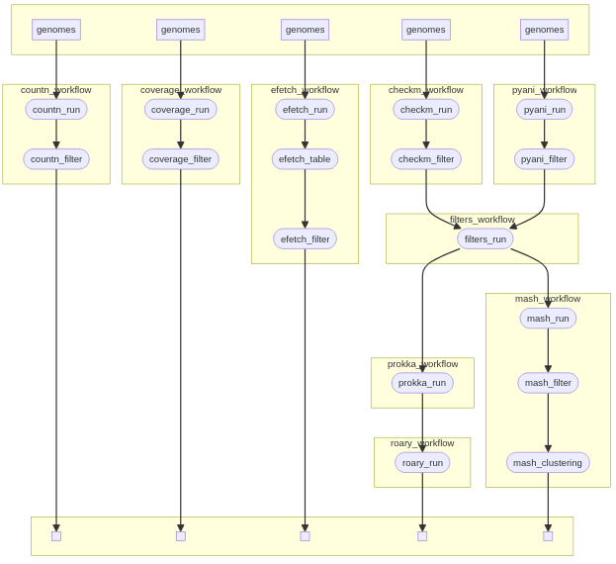
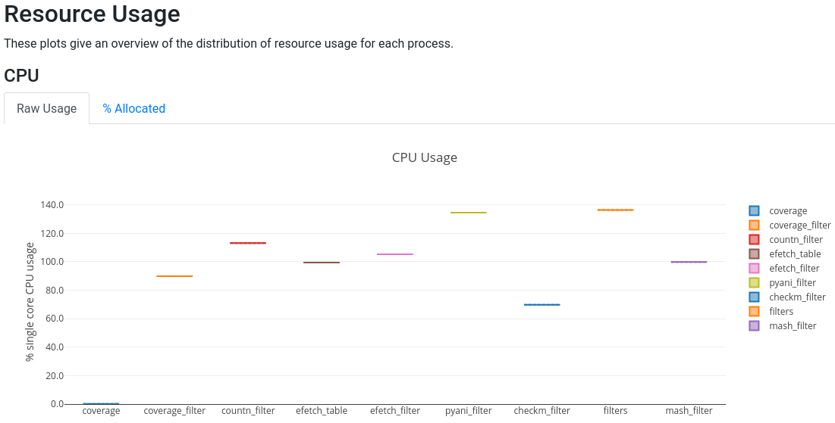
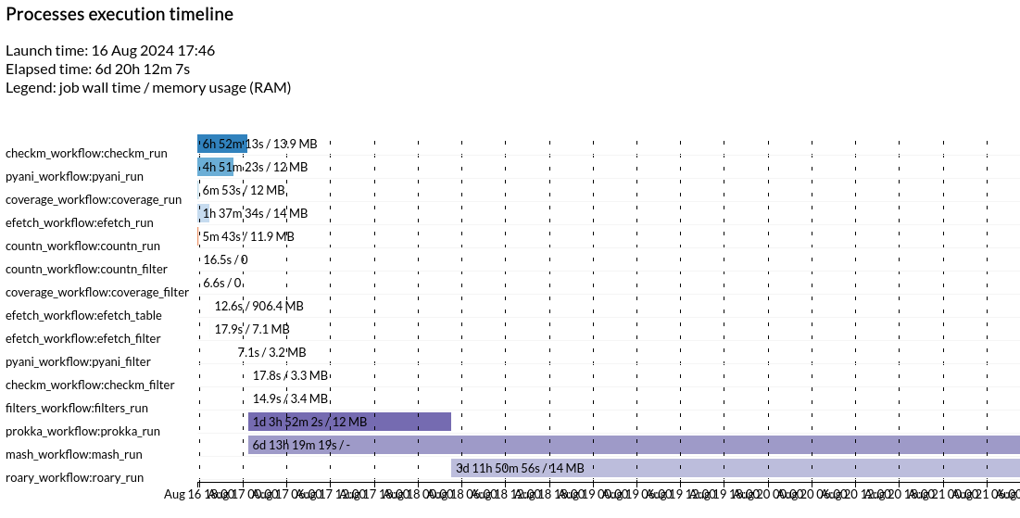
Bonus: nextflow
Es un sistema manejador de flujos de trabajo, open source, hecho en Java y Groovy. Ver https://nextflow.io
Notes:
file:///home/ajhernan/Documents/trabajo/lcg/ccg/aaguilar/cluster/

Slide 56
Bonus: nextflow
Un workflow tiene procesos. Un proceso tiene entradas, salidas, y las instrucciones del programa a ejecutar. Un workflow puede tener subworkflows.
Pipeline sencillo:
$ cd ../nextflow
$ nextflow run rsat-oligo-analysis.nf \
--querytxt genes.txt \
--organism Saccharomyces_cerevisiae \
--resultsdir out
Revisar script nf.
Probar: -resume, -with-report, -with-timeline, -with-dag
Ver salidas y archivos html
Notes:
Probar
1. correr normal, borrar salida
2. introducir un error, corregir y correr con -resume
Ver report en ambos casos

Slide 57
Bonus: nextflow
Pipeline usando SGE
$ cd ../nextflow-sge
$ nextflow run rsat-oligo-analysis-sge.nf \
--querytxt genes.txt \
--organism Saccharomyces_cerevisiae \
--resultsdir out
Monitorear con watch -n 1 qstat
Notes:
Monitorear con watch -n 1 qstat

Slide 58
Buenas prácticas
Recordar que la infraestructura de cómputo es compartida, es indispensable el uso responsable.
Sobre los recursos y la ejecución:
Revisar el estado del servidor: htop, qhost, qstat
Revisar de las colas existentes y usar la cola adecuada.
Siempre usar qsub para ejecutar sus programas.
Reservar sólo los recursos necesarios (evitar sobre-asignar).
Monitorear constantemente su trabajo.
Eliminar trabajos en error o que se hayan quedado colgados.
Notes:
Scripts sencillos, que cada uno haga una cosa, si se complica dividir en varios scripts? Pipelines?
Cómo ven qué programas están instalados? Conda list; conda env list; http://kukun.lcg.unam.mx/wordpress/?page_id=47

Slide 59
Buenas prácticas
Almacenamiento:
Usar su directorio de trabajo en spaceN (storage). No usar el home (tiene espacio limitado).
Borrar resultados incompletos, temporales o pruebas fallidas.
Una vez terminado su trabajo, descargar los resultados y borrarlos del servidor o cluster.
Recordar que el servidor no es un repositorio.
Solicitar la instalación de un programa o descarga de bases de datos para uso general.
Notes:
Scripts sencillos, que cada uno haga una cosa, si se complica dividir en varios scripts? Pipelines?
Cómo ven qué programas están instalados? Conda list; conda env list; http://kukun.lcg.unam.mx/wordpress/?page_id=47

Slide 60
Buenas prácticas
Organizar trabajos en subdirectorios, usar nombres claros, p.ej que los nombres de archivos de resultados tengan la fecha y parámetros.
Programación de scripts: seguir las recomendaciones en desarrollo de software, p.ej. funciones, control de errores, versiones (usar un repositorio para su proyecto), documentar, etc.
Seguridad: no compartir contraseñas; si su script usa contraseñas, guardarlas en un llavero con permisos sólo para tí.
Notes:
Scripts sencillos, que cada uno haga una cosa, si se complica dividir en varios scripts? Pipelines?
Cómo ven qué programas están instalados? Conda list; conda env list; http://kukun.lcg.unam.mx/wordpress/?page_id=47
buenas prácticas en curso Intro Bioinfo
Repositorio, en chaac está instalado git

Slide 61
Más información
Manual
$ man qsub
$ man qstat
Etc.
Página UATI
https://www.ccg.unam.mx/uati/faqs/sge
Notes:
https://bioinformatics.mdc-berlin.de/intro2UnixandSGE/sun_grid_engine_for_beginners/README.html
https://docs.oracle.com/cd/E19957-01/820-0699/chp4-21/index.html variables de sge
Man -M /opt/gridengine/man COMANDO

Slide 62
¿Preguntas?
?

Slide 63

Contacto
Formularios de servicios en
https://www.ccg.unam.mx/uati/
Correo electrónico
uati@lcg.unam.mx

